Slide 1
C# Programlama Ders 2
Çıkış İşlemleri

Slide 2
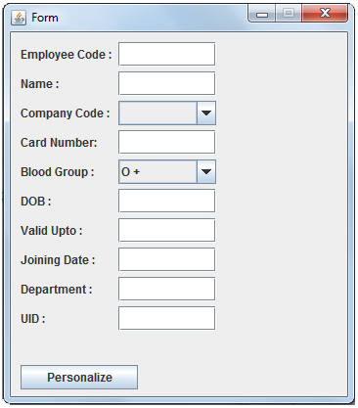
Veri Giriş İşlemi
Bilgisayar programına metin, sayı vb. bilgi girişi yapılması işlemine Veri Girişi denir.
Veri girişi, klavye ile konsola yazarak, ekrandaki metin kutusunu doldurarak ve açılan bir listeden seçim yaparak yapılabilir.
Fare ile veya dokunmatik ekran kullanarak butonlara basmak da bir veri girişidir.

Slide 3
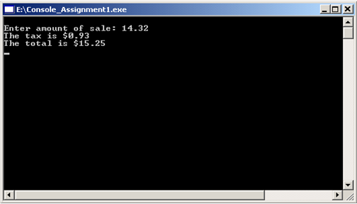
Veri Çıkış İşlemi
Programın ekrana (veya başka bir çıkış ortamına) bilgi vermesi işlemidir.
Genellikle bilgisayar ekranına yazı yazılması işlemidir.
Konsol uygulamasında veri çıkış işlemi: konsol ekranına yazı yazarak yapılır.

Slide 4
Konsol Uygulamasında Çıkış İşlemleri
Console.Write([veri]);
Ekrana istenilen veriyi yazar. İmleç yazıdan sonra devam eder.
Yazılacak veri metin ise çift tırnak (‘’) arasında yazılır. Console.Write("Merhaba"); ➔ Merhaba
Yazılacak veri sayısal ise tırnak kullanmadan yazılır. Console.Write(25); ➔ 25
Console.Write("Merhaba"); Console.Write(" "); Console.Write("Dunya"); ➔ Merhaba Dunya

Slide 5
Konsol Uygulamasında Çıkış İşlemleri
Console.WriteLine([veri]);
Ekrana istenilen veriyi yazar ve satır başı yapar. Console.WriteLine("Merhaba"); Console.WriteLine("Dunya"); ➔ Merhaba Dunya

Slide 6
Özel Karakterler
Console.Write() ve Console.WriteLine() metodları, çift tırnak içinde olan verileri aynen ekrana yazarlar.
BackSlash ( \) karakterine Kaçış Karakteri adı verilir ve yanına eklenen başka karakterler ile yazılamayan bazı özel karakterleri yazmaya yarar.
\n : Satır Başı
\t : Sekme (tab)
\" : Çift tırnak
\’ : Tek tırnak
\\ : Backslash
Console.Write("Merhaba \nDunya"); ➔ Merhaba Dunya

Slide 7
Örnekler
Ekrana aşağıdaki çıktıyı veren programı yazınız. Merhaba! Benim adım (adınızı soyadınızı yazın)!
Ekrana aşağıdaki çıktıyı veren programı yazınız.
Ekrana aşağıdaki çıktıyı veren programı yazınız. Üniversite : Çukurova Üniversitesi Fakülte : Fen Edebiyat Fakültesi Bölüm : İstatistik Bölümü Adı Soyadı : (Adınız Soyadınız) Numara : (Numaranız)

